Slide 1
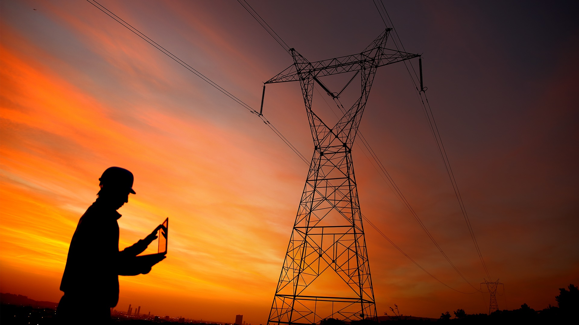
Вычислительные платформы для промышленного Интернета вещей
Сергей Карташев, Solution Architect – Hybrid IT

Slide 2
Тренд «туманных» вычислений
Смартфон (2019)
Сервер (2009)
6-8 ядер
2-8 ГБ DDR3
16-512 ГБ SSD
0,7/0,3 Gbps LTE
160-190 г
2-8 ядер
1-64 ГБ DDR3
1х-8х 60-120 ГБ SSD
2x 1GbE
20+ кг
200+ Вт

Slide 3
Тренд «туманных» вычислений
«Туман» (2022)
«Облако» (2022)
75%
Периферийные вычисления
Управление на основе данных
Облако

Slide 4


Драйверы вычислений в «тумане»
Задержки
Угрозы
безопасности
Полоса
пропускания
Порча
данных
Затраты
Дубликаты
данных
Требования
регуляторов

Slide 5









Цифровизация и промышленный Интернет вещей
Трансформация предприятий
Уровень 0-1
Уровень 2-3
Уровень 4
“Вещи” – промышленное оборудование и работники
Бизнес-приложения в ЦОД и «облаках»
Промышленные конвергентные системы и приложения с машинным обучением
Умное производство
Действия и состояния
Сигналы
Данные
Информация
Знания
Сквозное цифровое управление
Интернет вещей
Искусственный интеллект
Большие данные

Slide 6
Цифровые инициативы с участием Hewlett Packard Enterprise
Мониторинг производства в реальном времени
Мониторинг состояния и предиктивное обслуживание
Подключенный работник
Цифровое моделирование процессов
Автономная промышленная система
Цифровое управление технологическим процессом
Безопасные цифровые коммуникации
Мониторинг состояния с использованием машинного зрения
Цифровой маркетинг
Цифровая копия предприятия
Интеллектуальные диспетчерские системы
Удаленное экспертное сопровождение
1
2
7
8
9
3
4
6
10
11
5
12

Slide 7

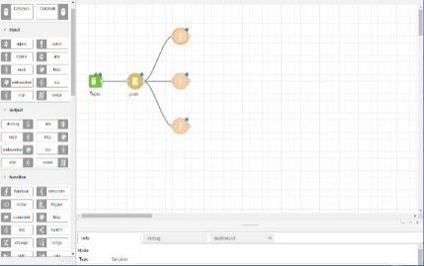








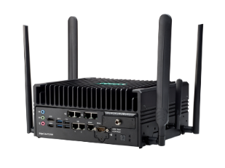
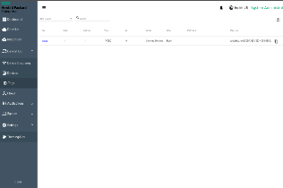

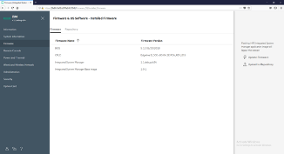
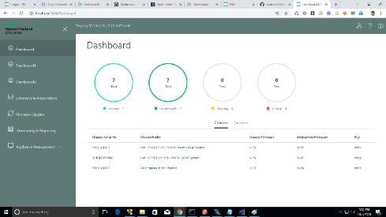
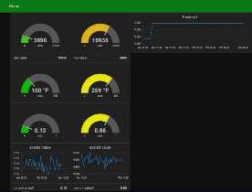






Сбор данных
Контроллеры
(PLC)
Платформа первичной обработки данных OT Link
Корпоративные системы хранения и обработки данных
Система Edgeline
с модулями связи OT Link
Системы управления Edgeline

Slide 8
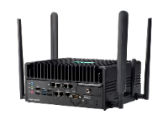
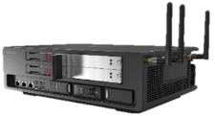
Подключенный работник
данные
результаты
данные
дополненная реальность
отчеты
команды
Аналитика в режиме реального времени
Рендеринг
Оптимизация трафика
Архивирование данных
Хранение маршрутных заданий
…

Slide 9
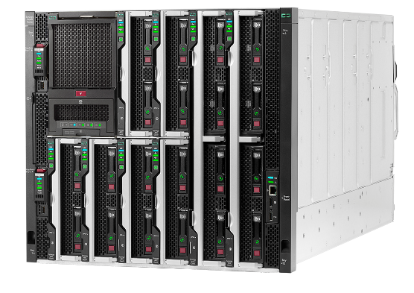
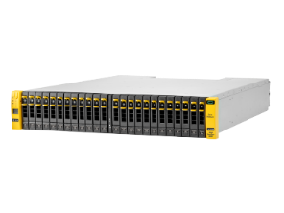

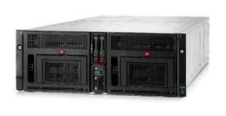

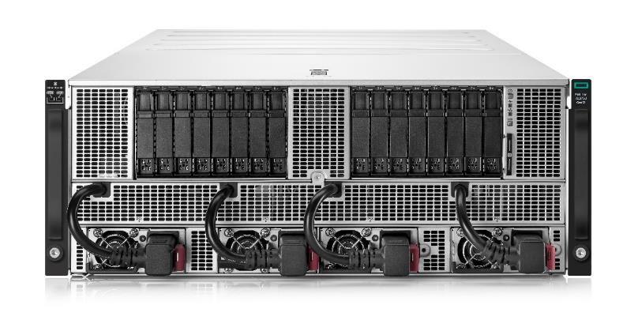
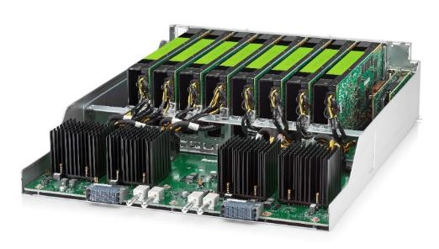
Применение искусственного интеллекта
Умное производство
Бизнес-аналитика
Данные
Телеметрия
Результат
Выводы
Большие данные
Данные
Данные
Машинное обучение
Результат
Выводы
Модель

Slide 10
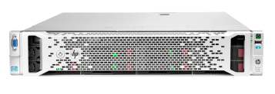
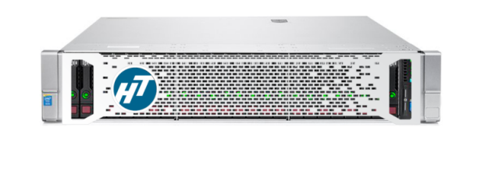
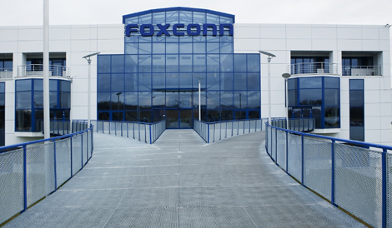
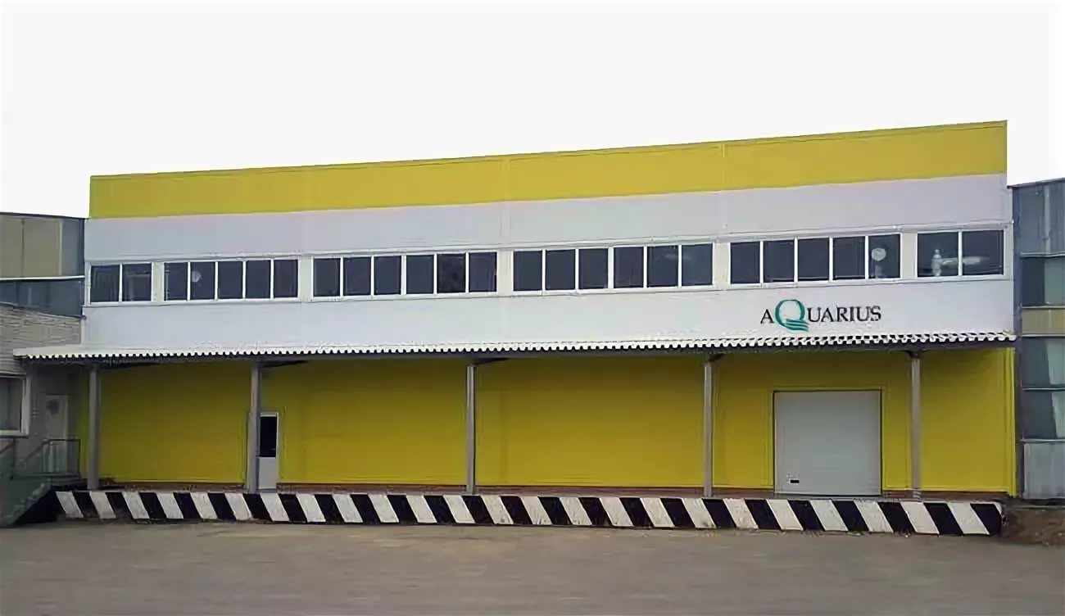
Импортозамещение
Foxconn (Чехия, Кутна-Гора)
Новые Технологии (Россия, Шуя)

Slide 11
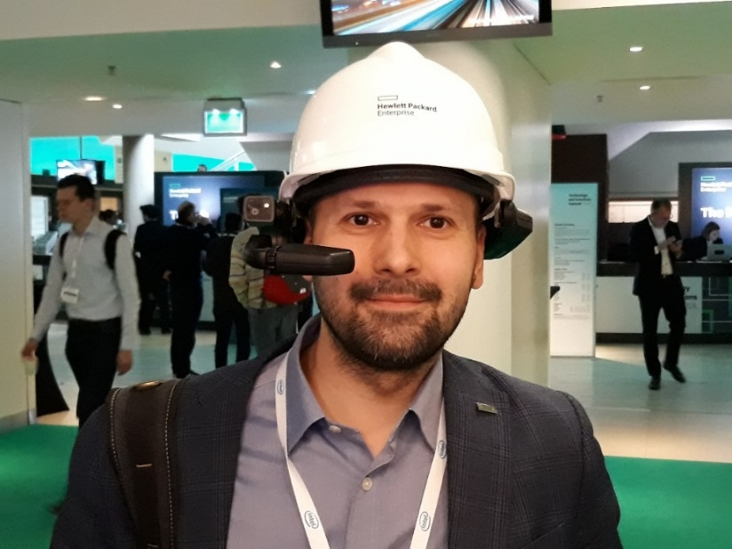

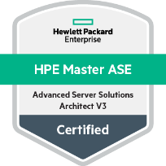
Спасибо
Сергей Карташев
skart@hpe.com
+7 910 499 57 19

